Slide 1

CHÀO MỪNG CÁC EM ĐẾN
VỚI BÀI HỌC NGÀY HÔM NAY!

Slide 2
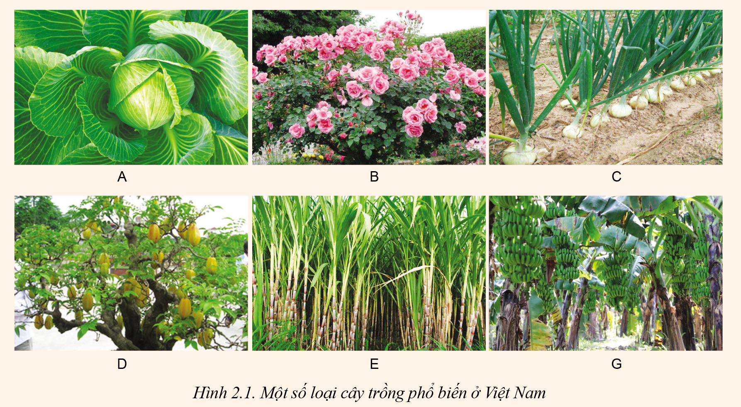
KHỞI ĐỘNG
Quan sát hình 2.1 và hoàn thiện bảng sau:
Loại cây trồng | Nhóm cây hằng năm | Nhóm cây lâu năm | Nhóm cây thân gỗ | Nhóm cây thân thảo
Cải bắp
Hoa hồng
Hành tây
Khế
Mía
Chuối

Slide 3




BÀI 2: PHÂN LOẠI CÂY TRỒNG

Slide 4
01
02
03
NỘI DUNG BÀI HỌC
Phân loại cây trồng theo nguồn gốc
Phân loại cây trồng theo đặc tính sinh vật học
Phân loại cây trồng theo mục đích sử dụng

Slide 5

1. Phân loại cây trồng theo nguồn gốc
Thảo luận cặp đôi
Có những loại cây trồng nào? Phân loại cây trồng theo nguồn gốc có ý nghĩa gì đối với trồng trọt?

Slide 6
Các loại cây trồng được phân thành 3 nhóm:
Nhóm cây ôn đới: bao gồm các loại cây trồng có nguồn gốc ở những vùng có khí hậu ôn đới (trên 40 độ vĩ bắc hoặc trên 40 độ vĩ nam).
Nhóm cây nhiệt đới: bao gồm các loại cây trồng có nguồn gốc ở những vùng có khí hậu nhiệt đới (nằm trong khoảng 23,4 độ vĩ bắc đến 23,4 độ vĩ nam).
Nhóm cây á nhiệt đới: bao gồm các loại cây trồng có nguồn gốc ở những vùng có khi hậu á nhiệt đới (năm trong khoảng 23,5 – 40 độ vĩ bắc hoặc 23,5 – 40 độ vĩ nam).

Slide 7

2. Phân loại cây trồng theo đặc tính sinh vật học
Phân loại cây trồng theo đặc tính sinh vật học có ý nghĩa gì đối với trồng trọt?
Thảo luận cặp đôi

Slide 8




Phân loại cây trồng theo chu kỳ sống của cây
Nhóm cây hàng năm: Cây hàng năm có chu kỳ sống diễn ra trong một năm.
Nhóm cây lâu năm: Cây lâu năm có chu kỳ sống kéo dài nhiều năm. Những cây thân gỗ to thường có chu kỳ sống dài, có thể lên tới hàng trăm năm.

Slide 9
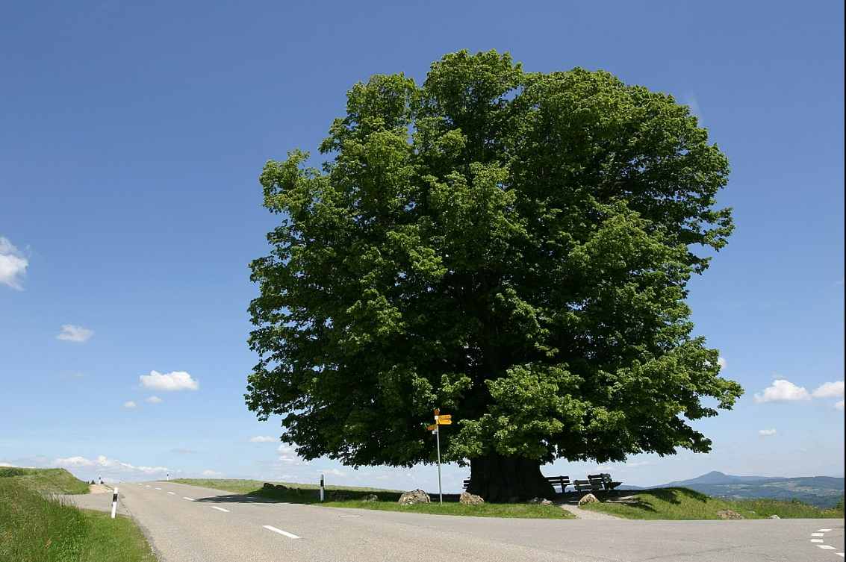
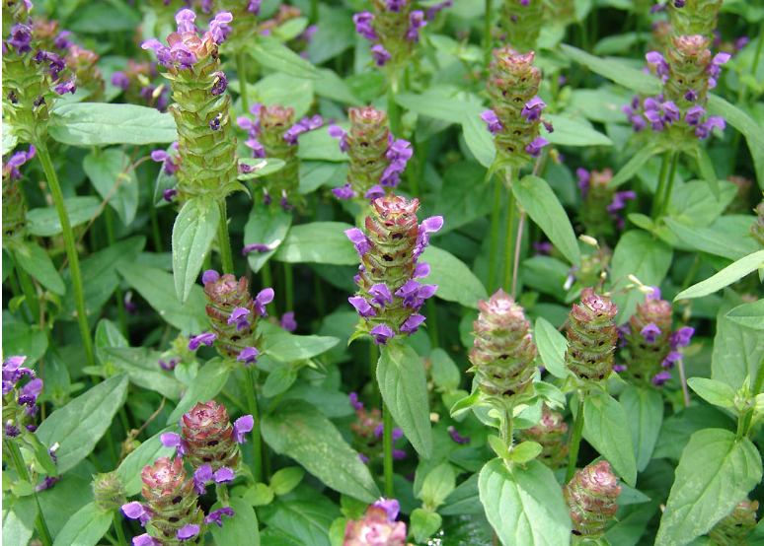
Phân loại cây trồng theo khả năng hóa gỗ của thân
Nhóm cây thân gỗ: Cây thân gỗ là cây có thân hóa gỗ, sống lâu năm, có kích thước cây khác nhau tùy loài.
Nhóm cây thân thảo: Cây thân thảo có thân không hóa gỗ, có chu kỳ sống một năm, hai năm hoặc lâu năm. Cây thân thảo thường nhỏ và có chu kỳ sống ngắn hơn cây thân gỗ.

Slide 10


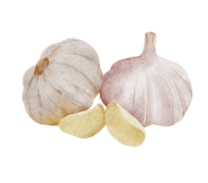

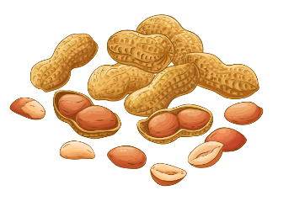

Phân loại cây trồng theo số lượng lá mầm
Nhóm cây một lá mầm: hành, tỏi, tre...
Nhóm cây hai lá mầm: cam, xoài, lạc (đậu phộng)....

Slide 11

3. Phân loại cây trồng theo mục đích sử dụng
Phân loại cây trồng theo mục đích sử dụng có ý nghĩa gì đối với trồng trọt

Slide 12

Tuỳ thuộc vào mục đích sử dụng, các loại cây trồng được phân thành các nhóm sau:
Cây lương thực: lúa, ngô, khoai, sắn,...
Cây rau: cà chua, cải bắp, dưa chuột,...
Cây ăn quả: chuối, bưởi, vải,...
Cây hoa, cây cảnh: hoa hồng, hoa lan, xanh, lưỡi hổ,...
Cây công nghiệp: chè, cà phê, cao su,...
Cây dược liệu: tam thất, đinh lăng, sâm,...
Cây thức ăn chăn nuôi: cỏ, ngô, đậu tương....
Cây phân xanh: lạc dại, đậu răng ngựa, keo dậu.....
Cây cải tạo đất: lạc dại, xuyến chi, muồng vàng.
Cây lấy gỗ: keo lá tràm, bạch đàn, sưa,...

Slide 13

LUYỆN TẬP
Cây trồng thuộc nhóm nguồn gốc nào thích hợp trồng trong vụ đông ở miền Bắc Việt Nam? Vì sao?
Vụ đông ở miền Bắc có nhiệt độ: nhiệt độ thấp (lạnh, giá rét). Nhiệt độ giảm dẫn từ tháng 10, tháng 11, lạnh nhất vào tháng 12 và tháng 1, ấm dần lên từ tháng 3 và tháng 4.
Cây trồng thuộc nhóm nguồn gốc thích hợp: nhóm cây ôn đới.

Slide 14
HS thảo luận theo Bảng 2.3.
Đặc điểm | Phân nhóm | Cây trồng
Chu kỳ sống | Cây hằng năm
 | Cây lâu năm
Khả năng hóa gỗ của thân | Cây thân gỗ
 | Cây than thảo
Số lượng lá mầm | Cây 1 lá mầm
 | Cây 2 lá mầm

Slide 15
HS thảo luận theo Bảng 2.3.
Đặc điểm | Phân nhóm | Cây trồng
Chu kỳ sống | Cây hằng năm | Ngô, đậu đỗ, bắp cải,…
 | Cây lâu năm | Xoài, ổi, cao su, điều,..
Khả năng hóa gỗ của thân | Cây thân gỗ | Mít, keo, thông, cam,…
 | Cây than thảo | Hành, hoa mười giờ, rau mùi,…
Số lượng lá mầm | Cây 1 lá mầm | Lía, cỏ voi, gừng, tỏi,…
 | Cây 2 lá mầm | Cam, ớt, bí đỏ,…

Slide 16
Thảo luận và điều kết quả theo Bảng 2.4.
STT | Cây trồng | Phân nhóm
1 | Lúa mì, khoai lang, khoai tây | Cây lương thực
2 | Ớt, mướp, rau muống, rau cần,.. | Cây rau
3 | Nhân, quýt, hồng xiêm, thanh long,… | Cây ăn quả
4 | Cúc, huệ, lay ơn, đào, mai,… | Cây hoa, cây cảnh
5 | Đậu tương, tiêu điều, mía, | Cây công nghiệp
6 | Xạ đen, cỏ ngọt, cam thảo,… | Cây dược liệu
7 | Cả vai, có linh lăng, cao lương. | Cây thức ăn chăn nuôi
8 | Bèo hoa dâu, cốt khí, điền thanh, | Cây phân xanh
9 | Đậu triều, đậu mèo, cỏ vetiver, | Cây cải tạo đất
10 | Lim, xà cừ, nghiến,... | Cây lấy gỗ

Slide 17
VẬN DỤNG
Theo phân loại dựa vào nguồn gốc, các loại cây trồng ở địa phương em thuộc nhóm nào? Gợi ý trả lời: Liệt kê các loại cây trồng ở địa phương mà HS biết và phân loại theo Bảng 2.2.
Loại cây trồng | Nhóm cây ôn đới | Nhóm cây á nhiệt đới | Nhóm cây nhiệt đới
Lúa

Slide 18
HS liệt kê các loại cây trong có ở địa phương và phân loại theo Bảng 2.5.
STT | Cây trồng | Mục đích sử dụng
1 | Cây lúa | Lương thực
2 | Cây hoa hồng | Cây cảnh

Slide 19
HƯỚNG DẪN VỀ NHÀ
Củng cố lại kiến thức đã học ở bài 2
Hoàn thành bài tập được giao
Xem trước nội dung bài 3

Slide 20
CẢM ƠN CÁC EM ĐÃ
LẮNG NGHE BÀI GIẢNG!

